Slide 1
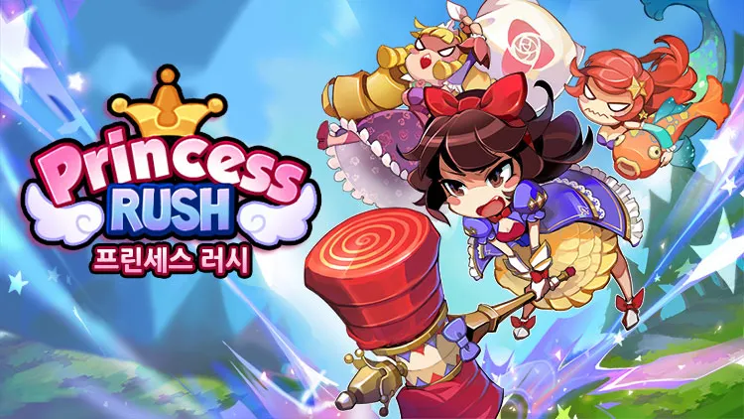
프린세스 러시
2D 게임 프로그래밍 프로젝트 2차 발표
게임공학과 2023182003 김서진

Slide 2
개발 일정 82%
일정 | 내용 | 진행률
 | 결과
1주차 | 리소스 수집, 시작 화면, 맵 제작 | 98%
 | 리소스 수집(일부 리소스X)
2주차 | 플레이어 애니메이션 | 100%
 | 골드 리소스 추가
3주차 | 적 애니메이션, 골드, 장애물 | 70%
 | (플레이어, 적)리소스 추가, 플레이어 애니메이션, 적 애니메이션, 골드 애니메이션
4주차 | 충돌 체크, 공격 액션, 점수 구현 | 60%
 | (로고, 타이틀, 플레이)모드 생성, 백그라운드 애니메이션, 바닥 애니메이션, time 넣기,
5주차 | 랜덤 퀘스트, 피버 타임, 왕자 | -
 | 공격 이펙트 애니메이션, 바닥 자동 생성, 적 자동 생성, (플레이어:적, 적:hit)충돌 체크

Slide 3
개발 일정 변경
일정 | 기존 내용
 | 변경 내용
6주차 | 아이템, 난이도, 아이템 관련 랜덤 퀘스트 추가
 | 아이템, 피버 타임, 왕자, 랜덤 퀘스트
7주차 | 보안
 | 골드 생성, 점수 구현, 엔딩 창, 팝업 창, 기타 추가하여야 할 창
8주차 | 최종 점검 및 릴리즈
 | -

Slide 4
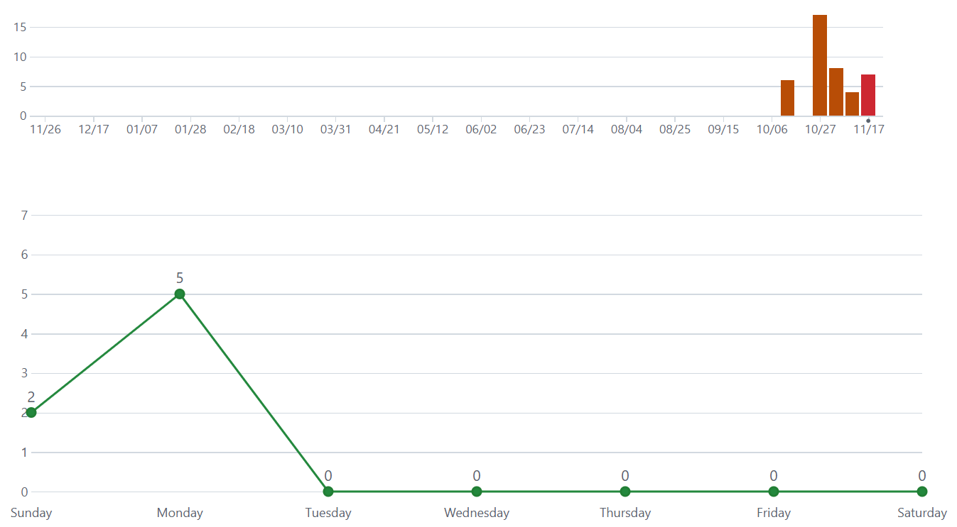
Github commits

Slide 5
감사합니다.
게임공학과 2023182003 김서진

